Slide 1
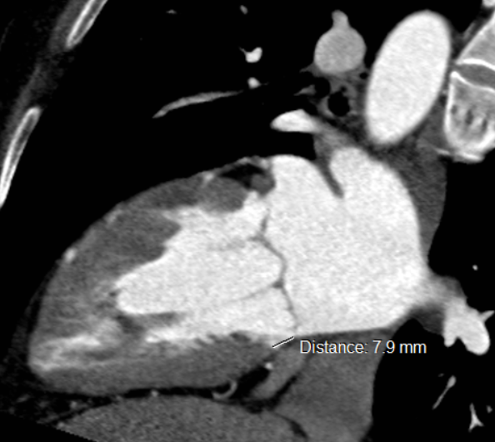
Scanner cardiaque avec reconstruction long axe du VG coupe 2 cavités permettant de mesurer l’étendue de la disjonction qui est à 7,9 mm

Slide 2
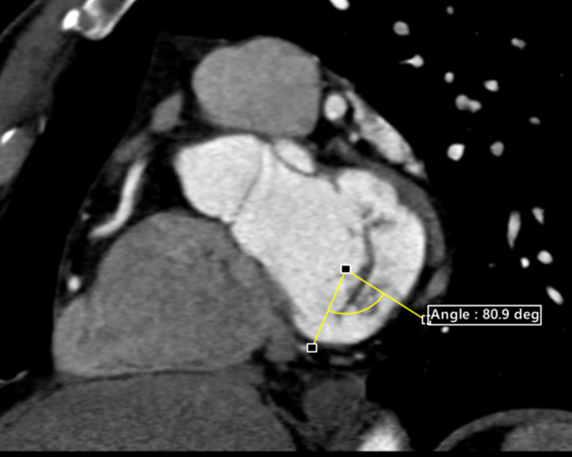
Scanner cardiaque avec reconstruction petit axe du VG permettant de mesurer la ciroconférence de la disjonction mitrale qui est à 81 degrés.

Slide 3
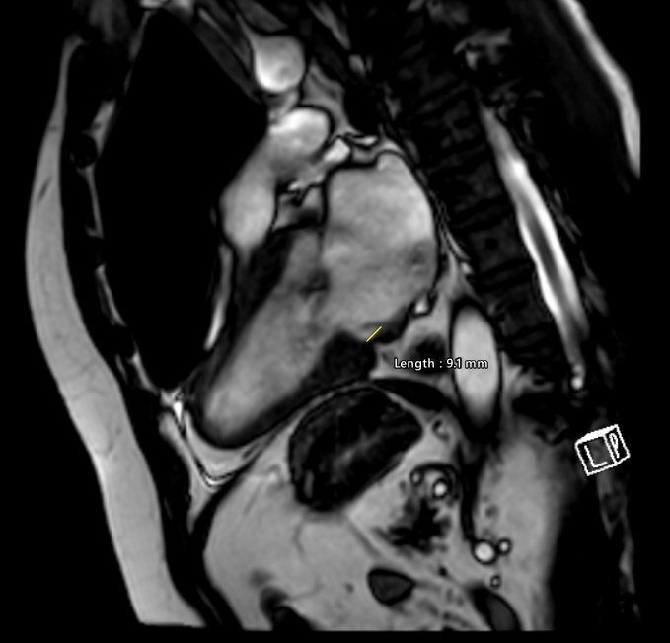
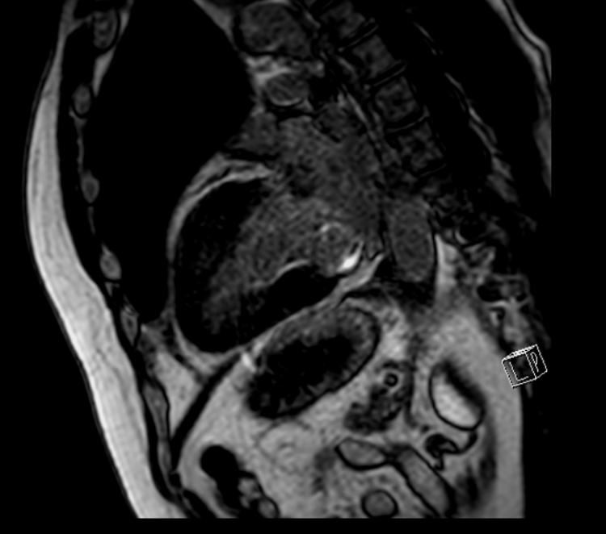
(A)
(B)
IRM cardiaque avec (A) coupe long axe du VG 2 cavités permettant de mesurer l’étendue de la disjonction mitrale et (B) séquence de rehaussement tardif montrant la fibrose myocardique de la zone de disjonction

